Slide 1
Годовой отчет об исполнении бюджета Чебоксарского района за 2018 год

Slide 2
Решение Собрания депутатов Чебоксарского района от 29.11.2012 №19-03 «О регулировании бюджетных правоотношений в Чебоксарском районе»
Статья 59
Годовой отчет об исполнении бюджета Чебоксарского района подлежит рассмотрению Собранием депутатов Чебоксарского района и утверждению решением Собрания депутатов Чебоксарского района
Статья 61
Не позднее 1 апреля годовой отчет об исполнении бюджета Чебоксарского района и материалы к нему направляются в Контрольно-счетный орган Чебоксарского района
Статья 62
Не позднее 1 мая годовой отчет об исполнении бюджета Чебоксарского района представляется Собранию депутатов Чебоксарского района

Slide 3
Отдельные показатели бюджета Чебоксарского района на 2018 год
Первоначальный бюджет 2018
Уточненный бюджет 2018
Отклонение (%)
Доходы
1 229 165,7
1 342 362,5
+9,2
Расходы
1 230 872,8
1 353 531,6
+10,0
Дефицит (-)
Профицит (+)
-1 707,1
-11 169,1
Х

Slide 4
Доходы бюджета Чебоксарского района
921,9
37,4
310,2
659,3
43,6
321,7 млн.руб. (32,8%)
353,8 млн.руб. (27,7%)

Slide 5
Доходы бюджета Чебоксарского района
Собственные доходы

Slide 6
Возврат неиспользованных остатков средств 2018 года
в республиканский бюджет
Остатки, всего тыс. рублей
41 246,6
Возвращено в республиканский бюджет в январе 2019 года
26 648,0
Субсидии на приобретение оборудования для муниципальных образовательных учреждений в целях укрепления материально-технической базы
6 448,0
Субсидии на приобретение оборудования для муниципальных образовательных учреждений в целях обеспечения безопасности и антитеррористической защищенности
4 980,5
Субсидии на укрепление материально-технической базы и обеспечение безопасности и антитеррористической защищенности муниципальных учреждений дополнительного образования
3 168,8
Субвенции на осуществление отдельных государственных полномочий Чувашской Республики по обеспечению жилыми помещениями по договорам социального найма категорий граждан, указанных в п.3 ч.1 ст.11 Закона Чувашской Республики «О регулирование жилищных отношений»

Slide 7
Расходы бюджета Чебоксарского района

Slide 8
Расходы бюджета Чебоксарского района

Slide 9
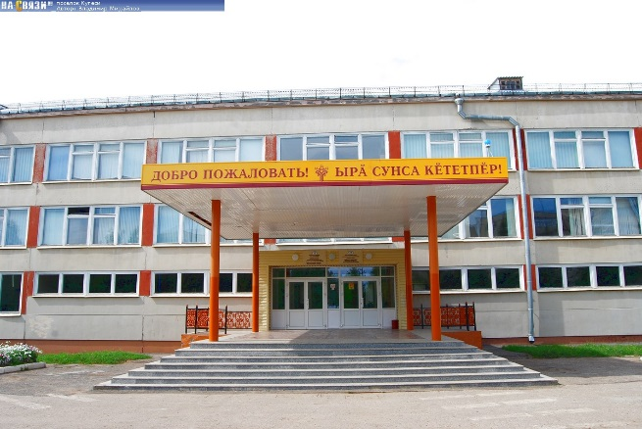
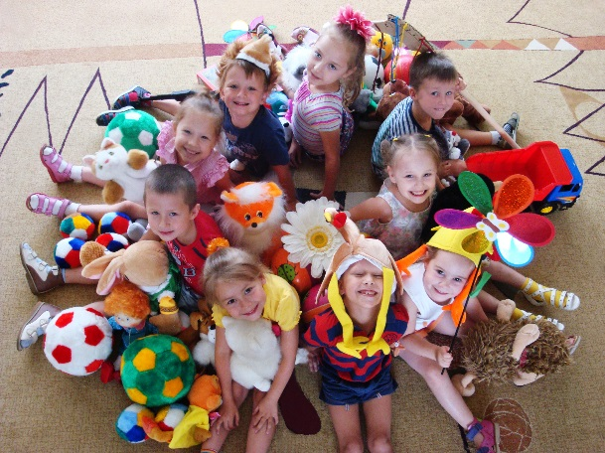
Расходы на образование, тыс. рублей
363 517,8
307 705,3

Slide 10
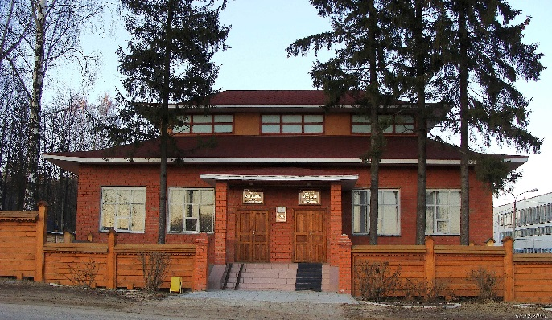
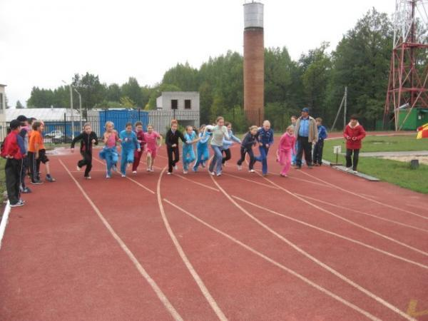
Расходы на культуру и спорт, тыс. рублей

Slide 11
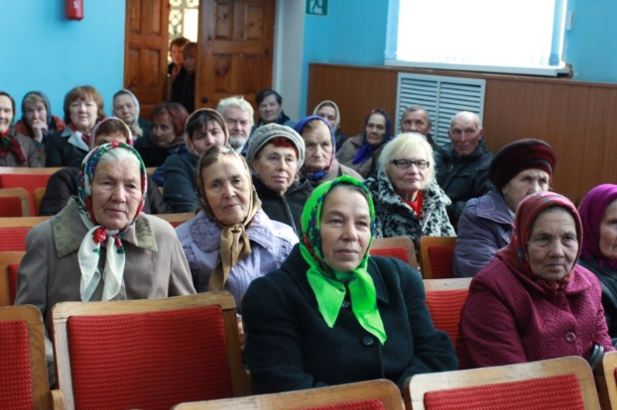
Социальная политика, тыс. рублей

Slide 12
Итоги исполнения бюджета, тыс. рублей
Доходы
1 275 723,2
Расходы
1 238 034,5
Профицит
37 688,7

Slide 13
СПАСИБО ЗА ВНИМАНИЕ

